Slide 1

11:55
89
‹
معرفی سامانه
0983 000 2892 ›
11:56
89
کد تایید شما: 848024
سامانه احراز اصالت سند و قبض انبار
اداره کل بنادر و دریانوردی استان هرمزگان
1405/08/03 10:36:13 ق.ظ
‹
سامانه احراز اصالت
سند و قبض انبار
0983 000 2892 ›
Text Message
Today 10:37 AM
کد تایید شما: 481353
سامانه احراز اصالت سند و قبض انبار
اداره کل بنادر و دریانوردی استان هرمزگان
1405/08/03 10:37:13 ق.ظ
Text Message
Today 11:48 AM
کاربر گرامی، درخواست نوبت ارزیابی شما برای محوطه شرکت افق با موفقیت ثبت شد.
کد پیگیری: REQ00020268
اداره کل بنادر و دریانوردی استان هرمزگان
1405/08/03 11:48:02 ق.ظ
ثبت قبض انبار · نوبت‌دهی ارزیابی
Text Message
Today 11:46 AM
کد تایید شما: 114076
سامانه احراز اصالت سند و قبض انبار
اداره کل بنادر و دریانوردی استان هرمزگان
1405/08/03 11:46:29 ق.ظ
ثبت آنلاین، استعلام خودکار و اطلاع‌رسانی پیامکی
کاربر گرامی، نوبت ارزیابی شما در محوطه شرکت افق روز یکشنبه ۱۰ آبان ۱۴۰۵ ساعت ۱۸:۰۰ تعیین شد.
کد پیگیری: REQ00020268
اداره کل بنادر و دریانوردی استان هرمزگان
1405/08/03 11:51:10 ق.ظ
+
Text Message • SMS
اداره کل بنادر و دریانوردی استان هرمزگان
+
Text Message • SMS
۳ آبان ۱۴۰۵
Notes:
سامانه‌ای برای ثبت آنلاین درخواست قبض انبار و نوبت ارزیابی، با استعلام خودکار و اطلاع‌رسانی پیامکی. تصاویر گوشی، پیامک‌های واقعی سامانه هستند.

Slide 2




کاربرد سامانه
درخواست‌های بندری را از مراجعه‌ی حضوری و بررسی دستی، به یک مسیر آنلاین، سریع و قابل‌اعتماد می‌برد
با این سامانه
بدون سامانه
ثبت درخواست با گوشی، در چند دقیقه
مراجعه‌ی حضوری و انتظار در صف
استعلام خودکار هویت، سند و قبض انبار
بررسی دستی هویت و سند، با احتمال خطا
رد خودکار موارد نامعتبر، پیش از کارشناس
خطر سند جعلی یا وکالت‌نامه‌ی نامعتبر
پیامک در هر مرحله و پیگیری با کد
پیگیری تلفنی و بی‌خبری از نتیجه
۲
سامانه احراز اصالت سند و قبض انبار · بنادر و دریانوردی هرمزگان

Slide 3
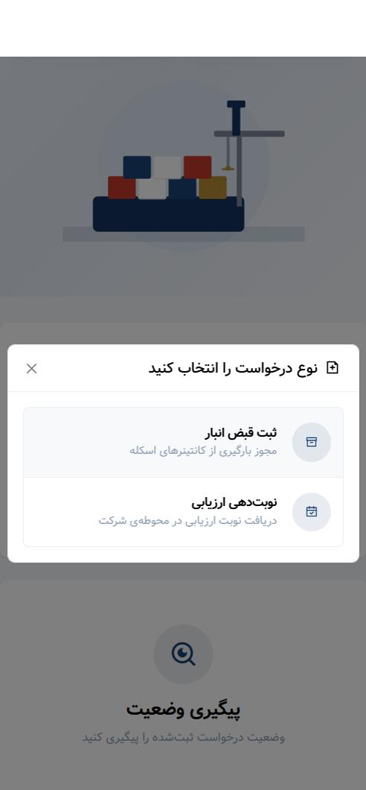



دو خدمت، یک درگاه
متقاضی در صفحه‌ی اول سامانه، نوع درخواست خود را انتخاب می‌کند
11:58
89
نوبت‌دهی ارزیابی
ثبت قبض انبار
نوبت ارزیابی در محوطه‌ی شرکت
مجوز بارگیری از کانتینرهای اسکله
متقاضی محوطه (شرکت) را انتخاب می‌کند و کارشناس، از نوبت‌های خالی همان محوطه برایش زمان ارزیابی تعیین می‌کند.
پس از احراز هویت متقاضی و اصالت سند، درخواست بارگیری کالا از کانتینرهای محوطه‌ی اسکله بررسی و تایید می‌شود.
چه کسی؟ متقاضی ارزیابی کالا
چه کسی؟ مالک کالا یا وکیل او
نتیجه: روز و ساعت نوبت با پیامک
نتیجه: تایید، یا رد با اعلام دلیل
پیگیری مشترک
هر دو درخواست کد پیگیری می‌گیرند و با همین کد و شماره موبایل قابل پیگیری‌اند
صفحه‌ی انتخاب نوع درخواست
۳
سامانه احراز اصالت سند و قبض انبار · بنادر و دریانوردی هرمزگان

Slide 4





قبض انبار
چهار استعلام خودکار
پیش از رسیدن به کارتابل، هر درخواست با سامانه‌های مرجع سنجیده می‌شود
احراز هویت (شاهکار)
همه تایید شد
کد ملی با شماره موبایل متقاضی تطابق داشته باشد
درخواست مستقیم به کارتابل کارشناسان همان شرکت می‌رود
اصالت سند
سندی با این شناسه و رمز تصدیق وجود داشته باشد
درخواست
ثبت‌شده
ارتباط با سند
یکی رد شد
متقاضی مالک سند باشد یا وکیل با وکالت‌نامه‌ی معتبر
درخواست خودکار رد و دلیل آن برای متقاضی پیامک می‌شود
قبض انبار
قبض با این شماره در سامانه‌ی شرکت ثبت شده باشد
۴
سامانه احراز اصالت سند و قبض انبار · بنادر و دریانوردی هرمزگان
Notes:
رد سیستمی بدون دخالت کارشناس انجام می‌شود و دلیل دقیق آن پیامک می‌شود؛ کارشناس فقط درخواست‌های سالم را می‌بیند.

Slide 5


اطلاع‌رسانی پیامکی در هر مرحله
متقاضی بدون تماس یا مراجعه، از هر تغییر وضعیت باخبر می‌شود
89
89
کد تایید
11:56
11:56
‹
‹
هنگام ثبت و پیگیری، برای تایید شماره موبایل
0983 000 2892 ›
0983 000 2892 ›
ثبت درخواست
Text Message
Wednesday 9:23 AM
همراه با کد پیگیری
کد تایید شما: 732923
سامانه احراز اصالت سند و قبض انبار
اداره کل بنادر و دریانوردی استان هرمزگان
1405/07/29 09:23:36 ق.ظ
تعیین نوبت
کد تایید شما: 800984
سامانه احراز اصالت سند و قبض انبار
اداره کل بنادر و دریانوردی استان هرمزگان
1405/07/29 09:25:39 ق.ظ
روز، تاریخ، ساعت و محوطه‌ی ارزیابی
Text Message
Today 10:12 AM
تایید درخواست
کد تایید شما: 600204
سامانه احراز اصالت سند و قبض انبار
اداره کل بنادر و دریانوردی استان هرمزگان
1405/07/29 09:26:02 ق.ظ
کاربر گرامی، درخواست شما با کد پیگیری REQ00020265 تایید شد.
اداره کل بنادر و دریانوردی استان هرمزگان
1405/08/03 10:12:40 ق.ظ
اعلام نتیجه‌ی بررسی کارشناس
رد درخواست
+
Text Message • SMS
+
Text Message • SMS
همراه با دلیل، تا متقاضی بداند چه چیزی ایراد دارد
کد تایید یکبارمصرف
نمونه‌ی پیامک تایید
۱۱
سامانه احراز اصالت سند و قبض انبار · بنادر و دریانوردی هرمزگان

Slide 6
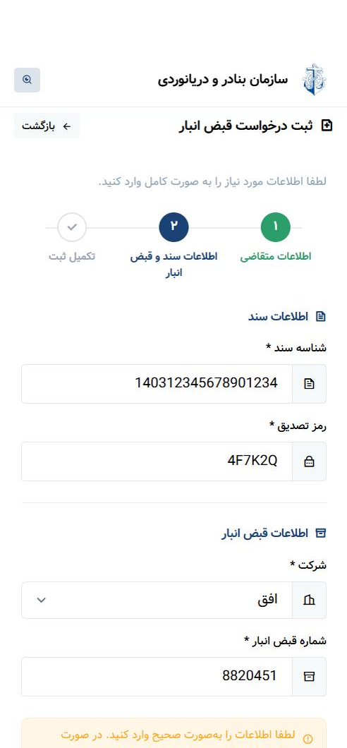
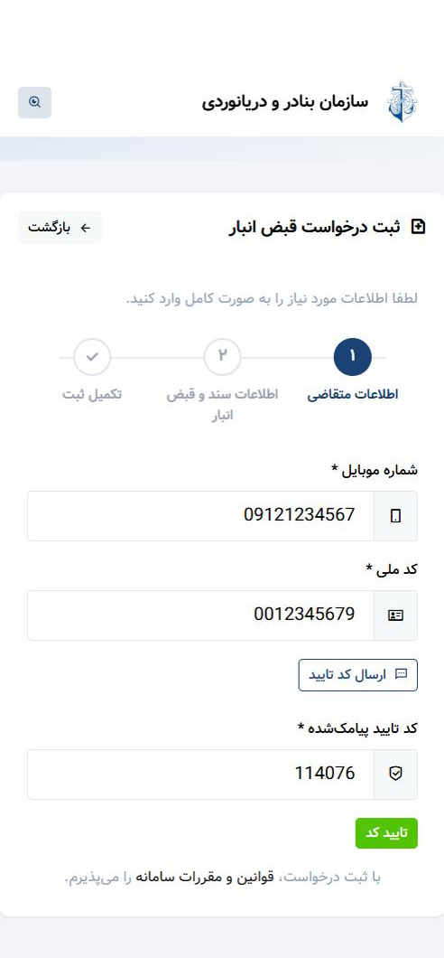

قبض انبار
ثبت درخواست قبض انبار
اطلاعات سند و قبض انبار
۲
احراز هویت متقاضی
۱
11:46
89
11:46
89
شناسه ۱۸ رقمی و رمز تصدیق درج‌شده روی سند
کد ملی و شماره موبایل را وارد می‌کند
انتخاب شرکت و وارد کردن شماره قبض انبار
کد تایید ۶ رقمی پیامک می‌شود و در همین صفحه وارد می‌شود
مغایرت اطلاعات به رد خودکار درخواست منجر می‌شود
تطابق کد ملی و موبایل با سامانه‌ی شاهکار سنجیده می‌شود
پس از ثبت، کد پیگیری نمایش داده و پیامک می‌شود
همین شماره، راه پیگیری و دریافت پیامک‌های بعدی است
۵
سامانه احراز اصالت سند و قبض انبار · بنادر و دریانوردی هرمزگان
Notes:
تصاویر، اسکرین‌شات واقعی پرتال عمومی سامانه در اندازه‌ی گوشی هستند؛ مقادیر فرم نمونه‌اند.

Slide 7


قبض انبار
کارتابل کارشناس
هر کارشناس، درخواست‌های شرکت‌های مربوط به خود را در یک صفحه بررسی می‌کند
مشاهده‌ی قبض انبار
مشاهده‌ی متن سند
برداشتن درخواست
اطلاعات دریافتی از سامانه‌ی قبض انبار شرکت
متن رسمی سند نمایش داده می‌شود و کارشناس بررسی آن را تایید می‌کند
هر درخواست فقط به یک کارشناس سپرده می‌شود؛ بدون دوباره‌کاری
تاریخچه
جستجو و فیلتر
نتیجه‌ی استعلام‌ها
همه‌ی اقدامات هر درخواست با زمان و نام کارشناس
کد پیگیری، کد ملی، موبایل، شناسه سند، تاریخ و وضعیت
هویت، اصالت، ارتباط با سند و وکالت در یک نگاه
۷
سامانه احراز اصالت سند و قبض انبار · بنادر و دریانوردی هرمزگان

Slide 8
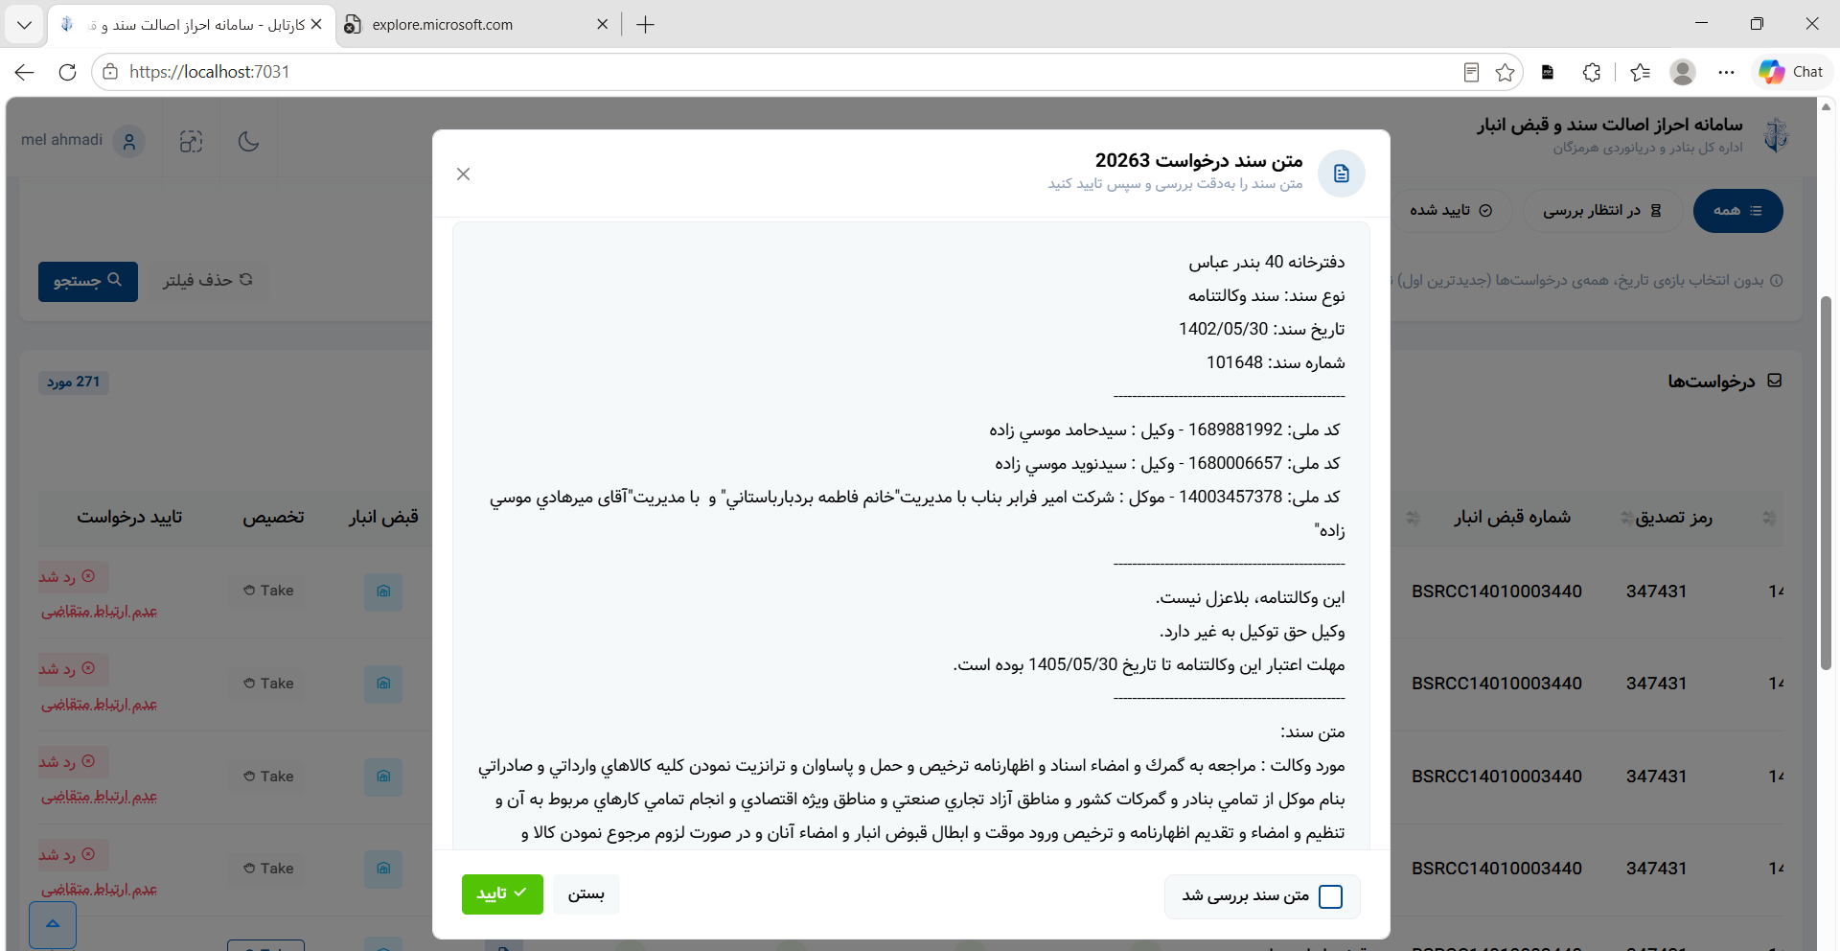
قبض انبار
استعلام اصالت سند در لحظه و مشاهده متن سند

Slide 9
قبض انبار
رد خودکار با پیامک
اگر یکی از استعلام‌ها رد شود، متقاضی همان لحظه با پیامک از نتیجه و دلیل آن باخبر می‌شود
نمونه‌ی واقعی
11:56
89
‹
دلایل رد سیستمی
کد تایید برای موبایل متقاضی ارسال شد
۰۹:۱۹
0983 000 2892 ›
عدم تطابق کد ملی و شماره همراه
عدم وجود سند با این شناسه و رمز تصدیق
درخواست ثبت و استعلام‌ها اجرا شد؛ کد پیگیری REQ00020264
۰۹:۲۱
Text Message
Wednesday 9:19 AM
کد تایید شما: 798638
سامانه احراز اصالت سند و قبض انبار
اداره کل بنادر و دریانوردی استان هرمزگان
1405/07/29 09:19:15 ق.ظ
عدم ارتباط متقاضی با سند (مالک یا وکیل)
ارتباط متقاضی (به عنوان وکیل) با سند تایید نشد؛ پیامک رد ارسال شد
۰۹:۲۱
کاربر گرامی، درخواست شما با کد پیگیری REQ00020264 رد شد. دلیل: عدم ارتباط متقاضی با سند (به عنوان وکیل)
اداره کل بنادر و دریانوردی استان هرمزگان
1405/07/29 09:21:32 ق.ظ
عدم اعتبار وکالت‌نامه (منقضی شده)
قبض انبار با این شماره یافت نشد
۲ دقیقه
+
Text Message • SMS
از کد تایید تا پیامک نتیجه؛
بدون دخالت کارشناس
دلیل دقیق در متن پیامک می‌آید تا متقاضی بداند چه چیزی را اصلاح کند
پیامک واقعی سامانه
۶
سامانه احراز اصالت سند و قبض انبار · بنادر و دریانوردی هرمزگان
Notes:
پیامک و زمان‌ها از گوشی واقعی متقاضی در تاریخ ۱۴۰۵/۰۷/۲۹ است.

Slide 10
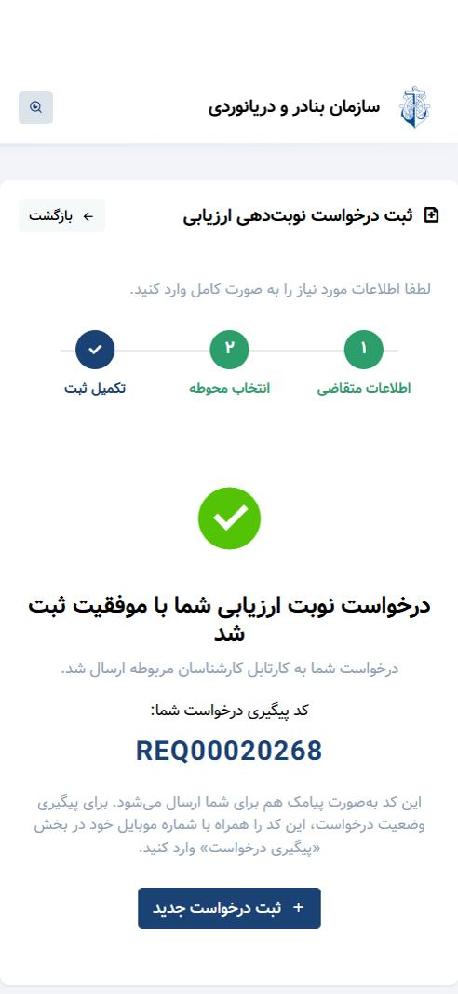
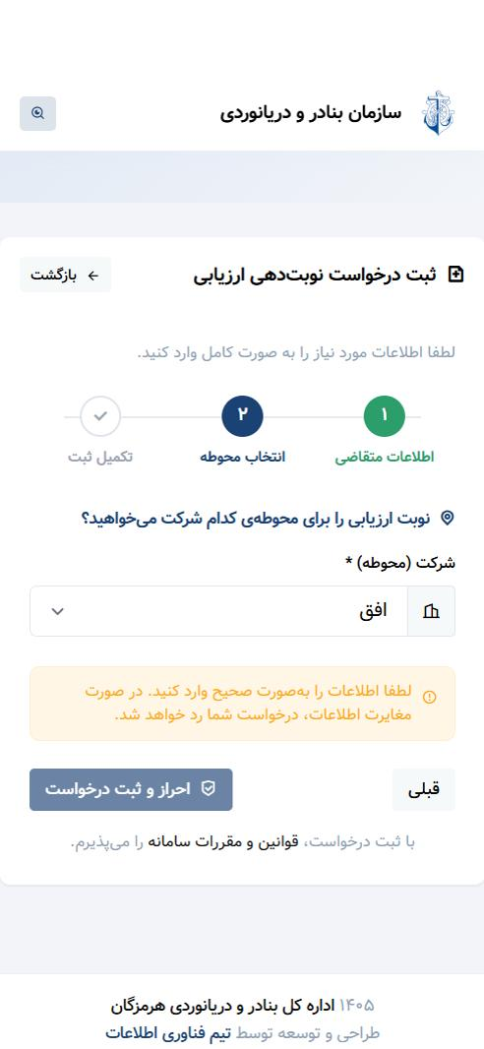
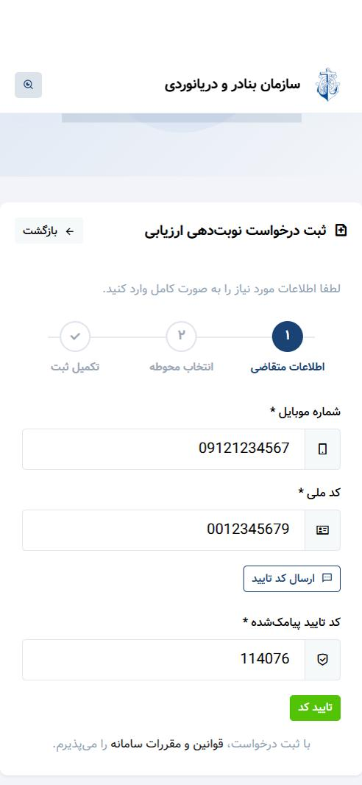
نوبت ارزیابی
ثبت درخواست نوبت ارزیابی
نمونه‌ی ثبت در پرتال؛ فقط دو مرحله تا دریافت کد پیگیری
11:47
89
11:47
89
11:47
89
۳. ثبت و کد پیگیری
۲. انتخاب محوطه
۱. احراز هویت متقاضی
کد پیگیری روی صفحه نمایش داده و پیامک می‌شود
شرکتی که ارزیابی در محوطه‌ی آن انجام می‌شود
موبایل و کد ملی، با کد تایید پیامکی
۸
سامانه احراز اصالت سند و قبض انبار · بنادر و دریانوردی هرمزگان
Notes:
اسکرین‌شات‌ها از پرتال واقعی در اندازه‌ی گوشی گرفته شده‌اند؛ مقادیر فرم نمونه‌اند و کد پیگیری REQ00020268 همان کد پیامک‌های واقعی است.

Slide 11
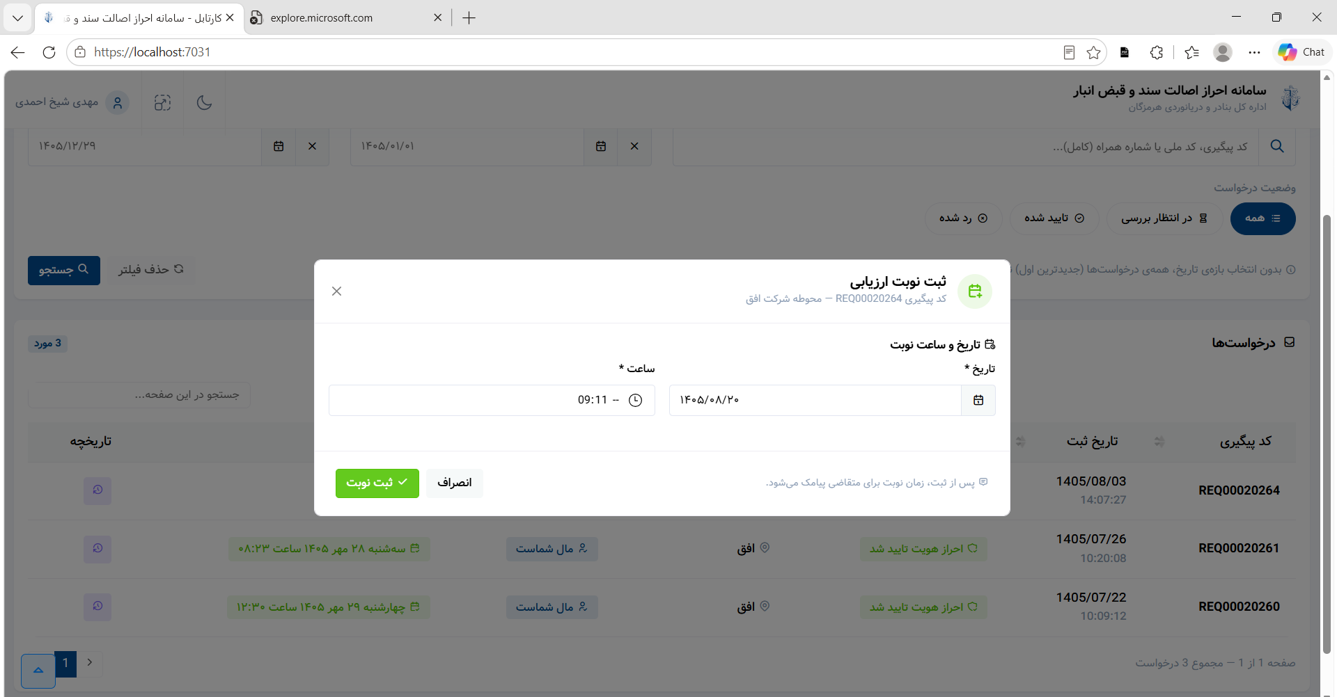
نوبت ارزیابی
تعیین نوبت ارزیابی توسط کارشناس

Slide 12
نوبت ارزیابی
نتیجه‌ی نوبت ارزیابی
پیامک‌های واقعی همین درخواست: تایید ثبت، سپس روز و ساعت نوبت
11:56
89
ثبت درخواست
۱
۳ دقیقه
‹
متقاضی پس از تایید پیامکی موبایل، محوطه (شرکت) را انتخاب می‌کند
0983 000 2892 ›
از ثبت درخواست تا تعیین نوبت
(نمونه‌ی پیامک‌های کنار)
پیامک ثبت
۲
Text Message
Today 11:48 AM
کد پیگیری بلافاصله برای متقاضی ارسال می‌شود
کاربر گرامی، درخواست نوبت ارزیابی شما برای محوطه شرکت افق با موفقیت ثبت شد.
کد پیگیری: REQ00020268
اداره کل بنادر و دریانوردی استان هرمزگان
1405/08/03 11:48:02 ق.ظ
تعیین نوبت
۳
کاربر گرامی، نوبت ارزیابی شما در محوطه شرکت افق روز یکشنبه ۱۰ آبان ۱۴۰۵ ساعت ۱۸:۰۰ تعیین شد.
کد پیگیری: REQ00020268
اداره کل بنادر و دریانوردی استان هرمزگان
1405/08/03 11:51:10 ق.ظ
کارشناس نوبت‌دهی، یکی از نوبت‌های خالی همان محوطه را تخصیص می‌دهد
۲ پیامک
تایید ثبت با کد پیگیری
و اعلام روز و ساعت نوبت
پیامک نوبت
۴
+
Text Message • SMS
روز، تاریخ، ساعت و محوطه‌ی ارزیابی برای متقاضی ارسال می‌شود
۹
سامانه احراز اصالت سند و قبض انبار · بنادر و دریانوردی هرمزگان

Slide 13
نوبت ارزیابی
تعریف نوبت‌ها و ظرفیت
ساخت گروهی
نمونه‌ی تنظیم یک محوطه
با یک فرم، نوبت‌های یک ماه کامل ساخته می‌شود
شرکت افق
محوطه
۱ تا ۳۰ آبان
بازه
کنترل ظرفیت
۸:۰۰ تا ۱۴:۰۰
ساعت
هنگام تخصیص، ظرفیت باقی‌مانده‌ی هر نوبت دیده می‌شود
۳۰ دقیقه
طول هر نوبت
۲ نفر
ظرفیت هر نوبت
ج
پ
چ
س
د
ی
ش
روزها
بدون تداخل
نوبت تکراری یا گذشته ساخته نمی‌شود
= ۱۲ نوبت در روز · ظرفیت ۲۴ متقاضی
۱۰
سامانه احراز اصالت سند و قبض انبار · بنادر و دریانوردی هرمزگان

Slide 14
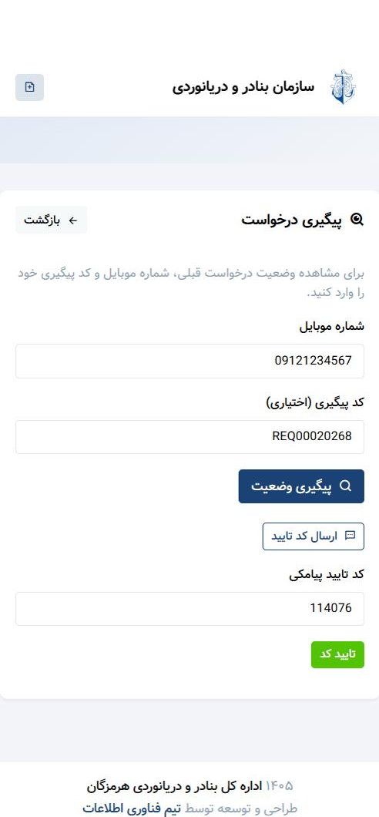



پیگیری درخواست، بدون تماس تلفنی
متقاضی با شماره موبایل (و در صورت تمایل کد پیگیری) وضعیت درخواست‌هایش را می‌بیند
12:04
89
مشاهده‌ی وضعیت
۳
کد تایید پیامکی
۲
شماره موبایل
۱
همه‌ی درخواست‌های این شماره
برای اطمینان از مالکیت شماره
همان شماره‌ی ثبت درخواست
آنچه متقاضی می‌بیند
شرکت / محوطه
وضعیت
نوع درخواست
شرکت مربوط به درخواست
در انتظار بررسی، تایید یا رد
قبض انبار یا نوبت ارزیابی
کارشناس مربوطه
دلیل رد
زمان نوبت
کارشناس بررسی‌کننده
در صورت رد درخواست
تاریخ و ساعت ارزیابی
صفحه‌ی پیگیری درخواست
۱۲
سامانه احراز اصالت سند و قبض انبار · بنادر و دریانوردی هرمزگان

Slide 15


گزارش‌ها و امنیت
دید مدیریتی بر کار کارشناسان، و حفاظت از اطلاعات متقاضیان
گزارش مدیریتی
نقش و دسترسی
ورود امن
آمار وضعیت درخواست‌ها
هر کارشناس فقط کارتابل شرکت‌های خود را می‌بیند
نام کاربری، رمز عبور و کد امنیتی؛ بازیابی رمز با پیامک
کل، تایید شده، رد شده و در انتظار
کارمند برتر
در بازه‌ی هفته، ماه و سال
اسناد پرتکرار
ارتباط امن
ردپای کامل
۱۰ سندی که بیشترین درخواست را داشته‌اند
فقط از درگاه سازمانی، با کلید اختصاصی و محدودیت IP
هر اقدام روی درخواست با زمان و کاربر ثبت می‌شود
جستجو با شناسه سند
سابقه‌ی همه‌ی درخواست‌های یک سند
۱۳
سامانه احراز اصالت سند و قبض انبار · بنادر و دریانوردی هرمزگان

Slide 16
از ثبت آنلاین تا پیامک نتیجه
یک مسیر سریع، شفاف و قابل‌پیگیری برای قبض انبار و نوبت ارزیابی
پیامک نتیجه
کارتابل کارشناس
استعلام خودکار
تایید پیامکی
ثبت درخواست
سپاس از توجه شما
اداره کل بنادر و دریانوردی استان هرمزگان · اداره فاوا

